Slide 1
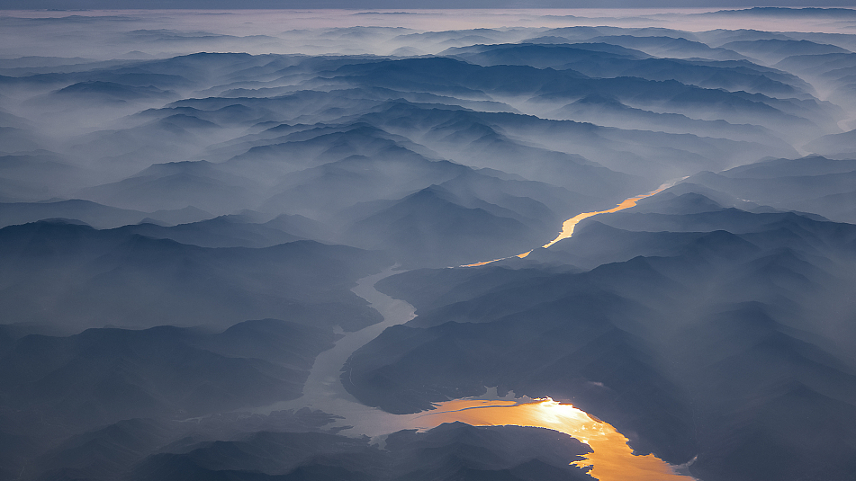
水循环
2019
新课标人教版必修一
第三章 地球上的水
第一节

Slide 2
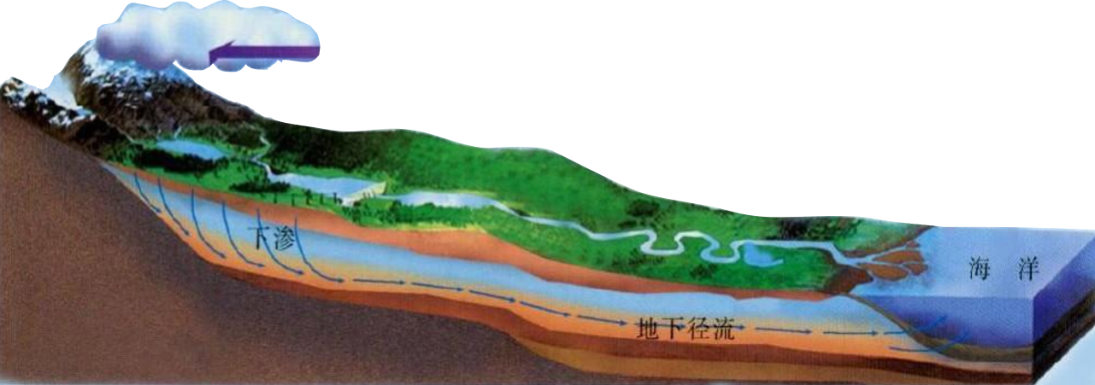
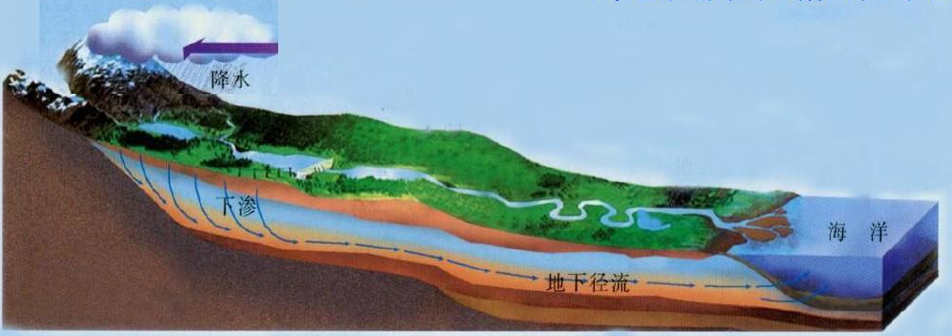
水循环的过程及类型
源头：主要有高山冰雪融水
流程中：有大气降水、湖泊水、地下水等
问题1：据图回答黄河水有哪些补给来源
问题2：大气中的水汽从何而来？
主要
地表蒸发、植物蒸腾、海洋水汽
问题3:观察黄河的水通过哪些途径汇入海洋？
地表径流 下渗，形成地下径流

Slide 3
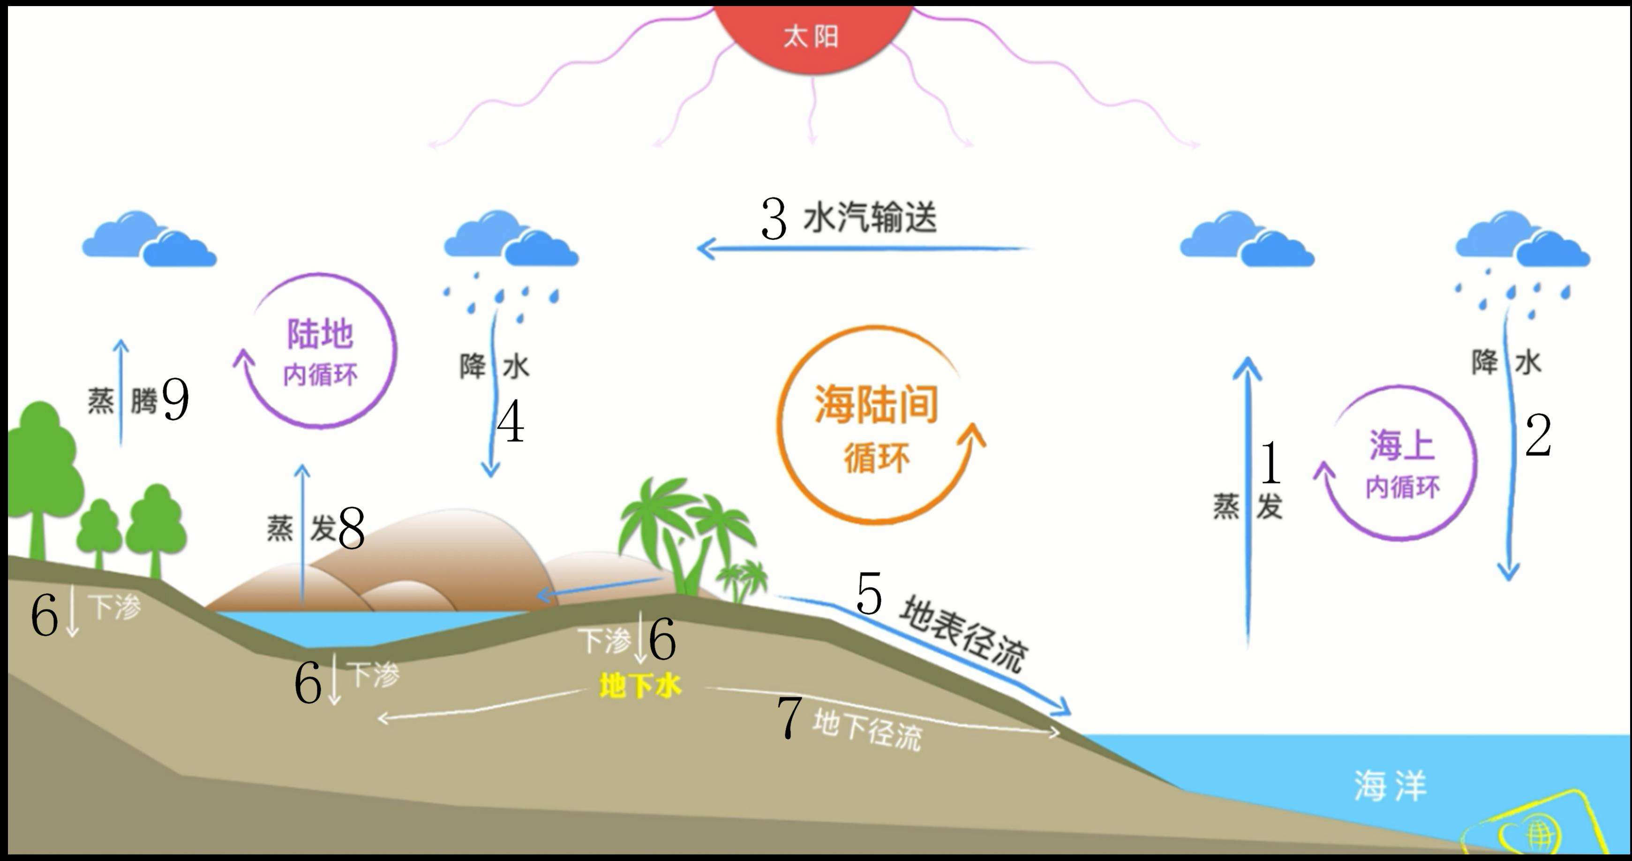
水循环的过程及类型
活动：基于以上分析，绘制出水循环示意图，标注各个环节的名称，并说出水循环的过程。
思考：驱动水循环的主要动力有哪些？水循环的过程中联系了哪些圈层？

Slide 4
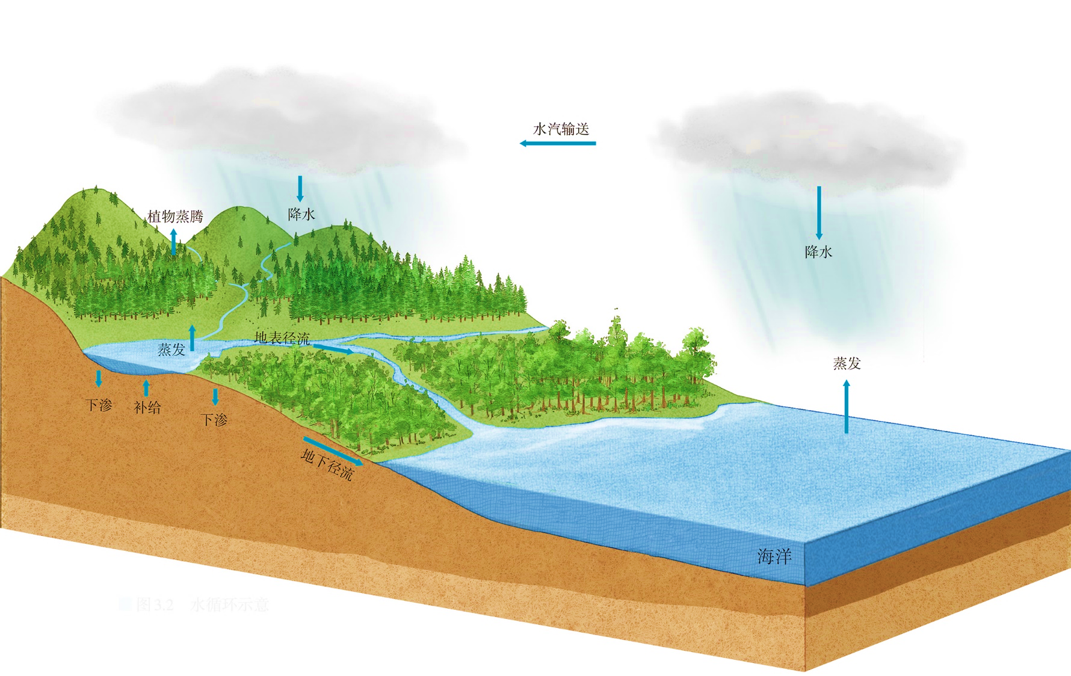
水循环的过程及类型
c
水循环过程可以概括为
地球上的各种水体，在太阳辐射作用下大量蒸发，形成水汽。
水汽上升到空中一定条件下形成降水。
降落到地面的水，或被蒸发(蒸腾)，或沿地面流动形成地表径流，或渗入地下形成地下径流。两者汇集成河，最后又返回海洋
图3.2 水循环示意

Slide 5
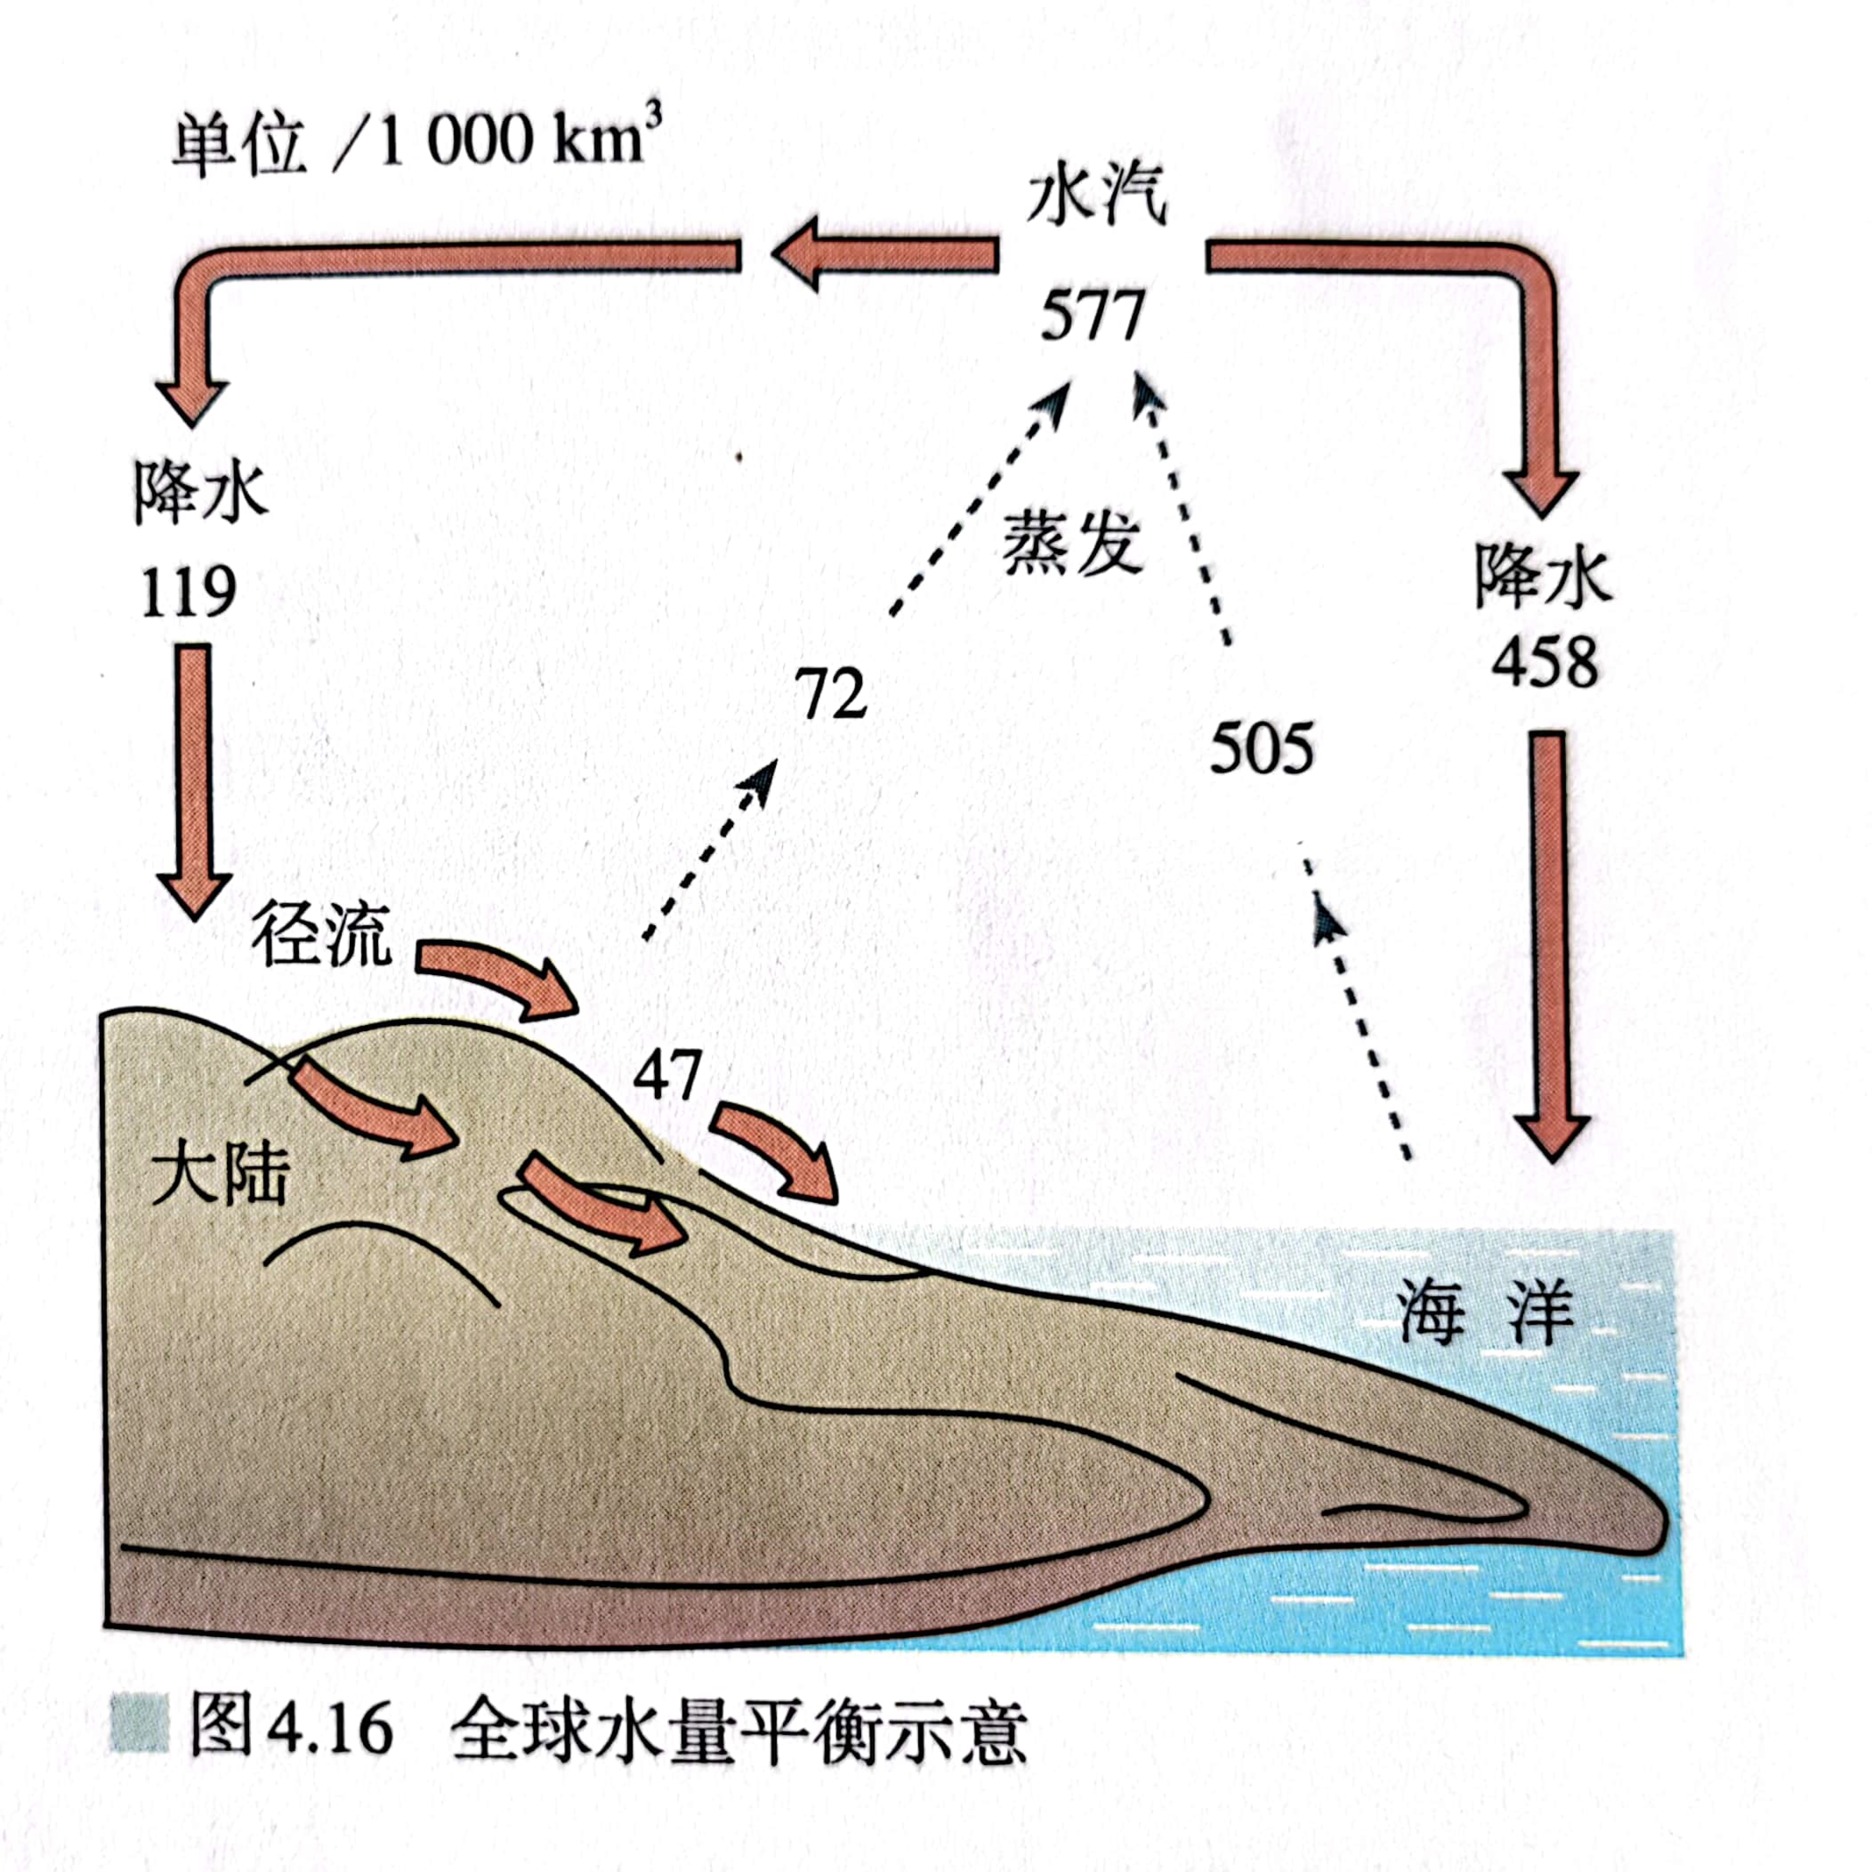
水循环的地理意义
全球水量平衡示意图
思 考
1.为什么黄河水不断奔流入海，却未流尽呢？
意义1：水循环维持了全球水的动态平衡——在一定时期内，海洋水、陆地水、大气水既不会增多，也不会减少。
拓 展
那是否意味着水资源取之不尽用之不竭呢？

Slide 6
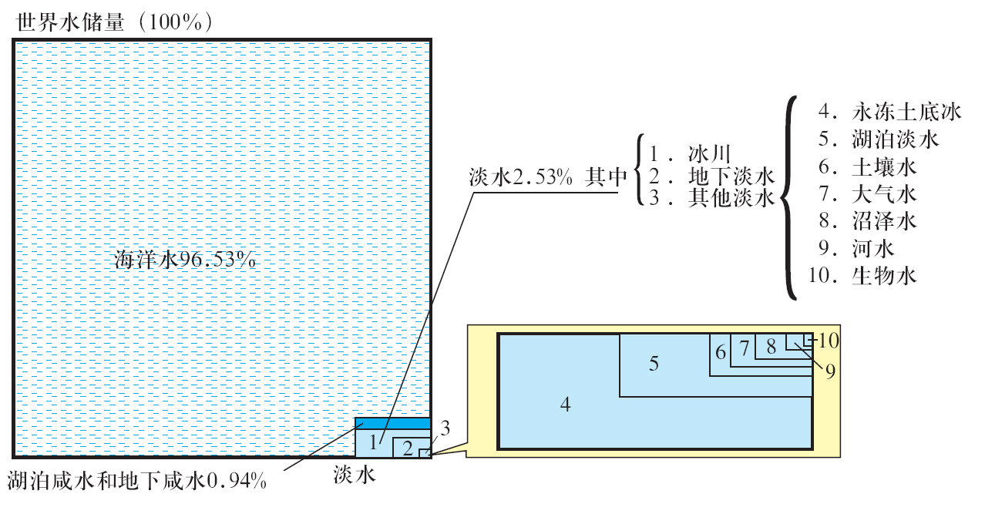
水循环的地理意义
水体类型 | 平均循环更新周期
生物水 | 几小时
大气水 | 8天
河流水 | 16天
土壤水 | 1年
沼泽 | 5年
湖泊 | 17年
深层地下水 | 1400年
在一定的时间和空间范围内，人类可利用的水资源是有限的

Slide 7
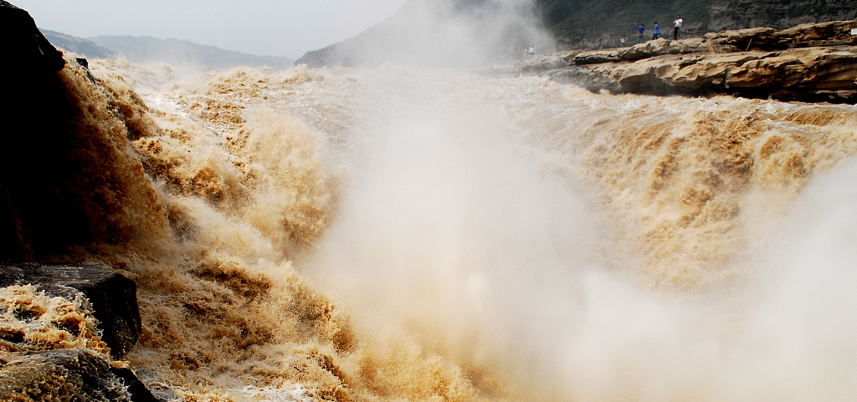





水循环的地理意义
黄河清，圣人出
黄河的泥沙主要从哪里来，又向哪里去？

Slide 8
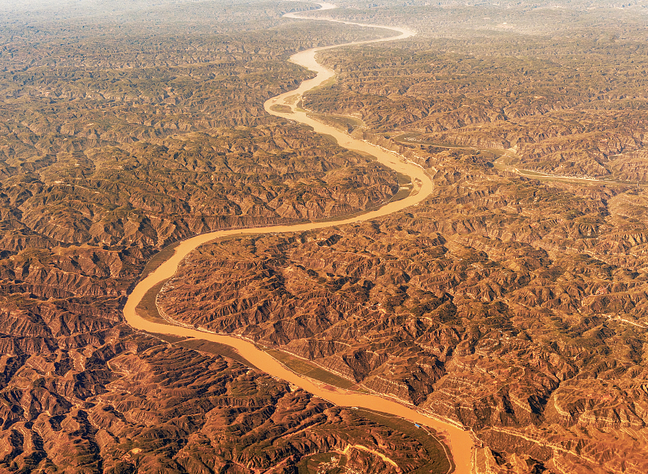
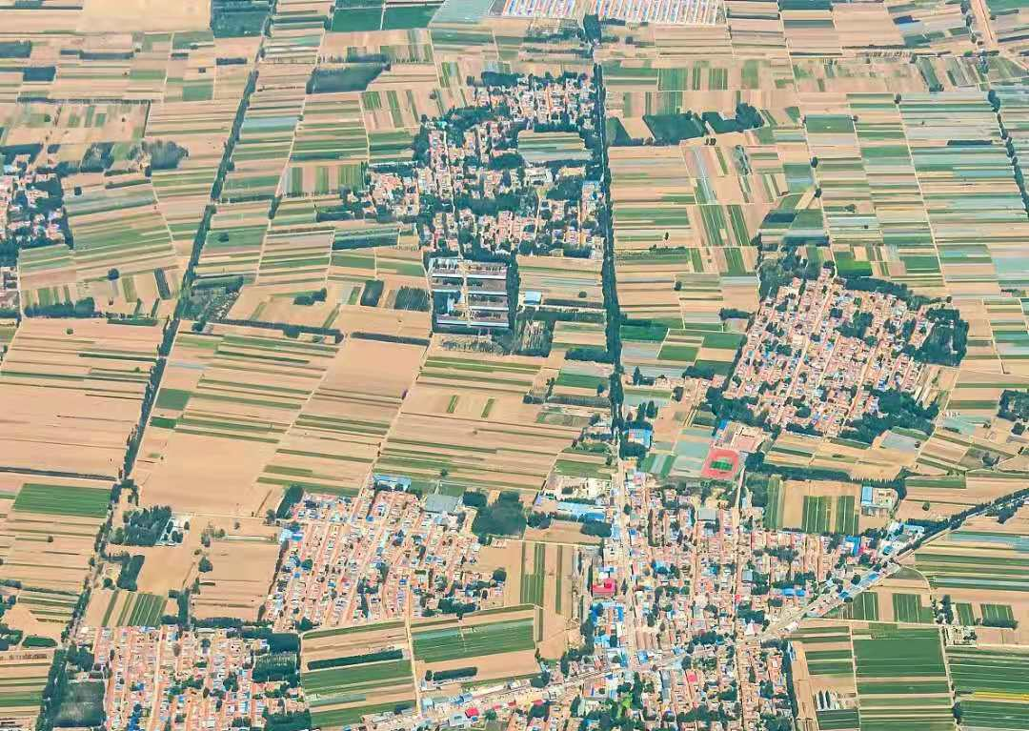
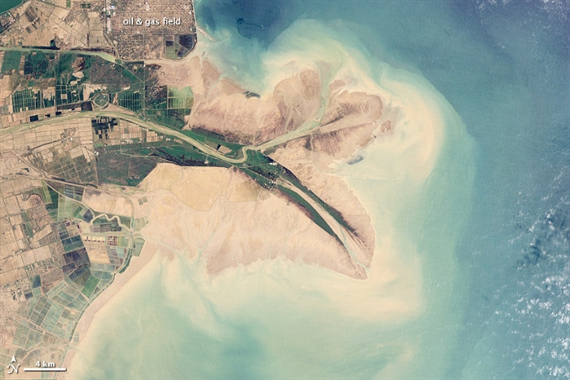
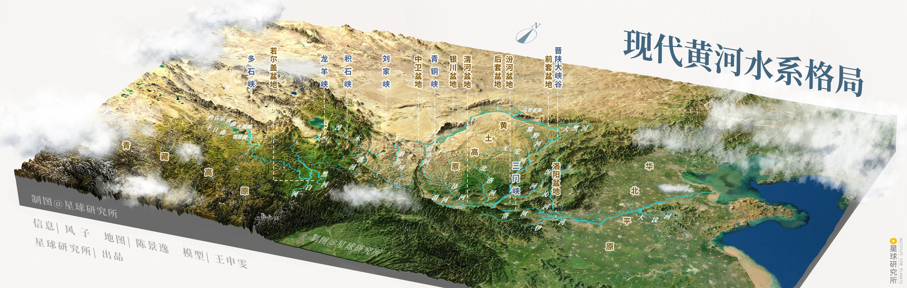
千沟万壑，支离破碎 黄土高原
平坦肥沃 华北平原
新生土地 黄河三角洲
意义2：水循环不断塑造着地表形态，是海陆间联系的主要纽带

Slide 9
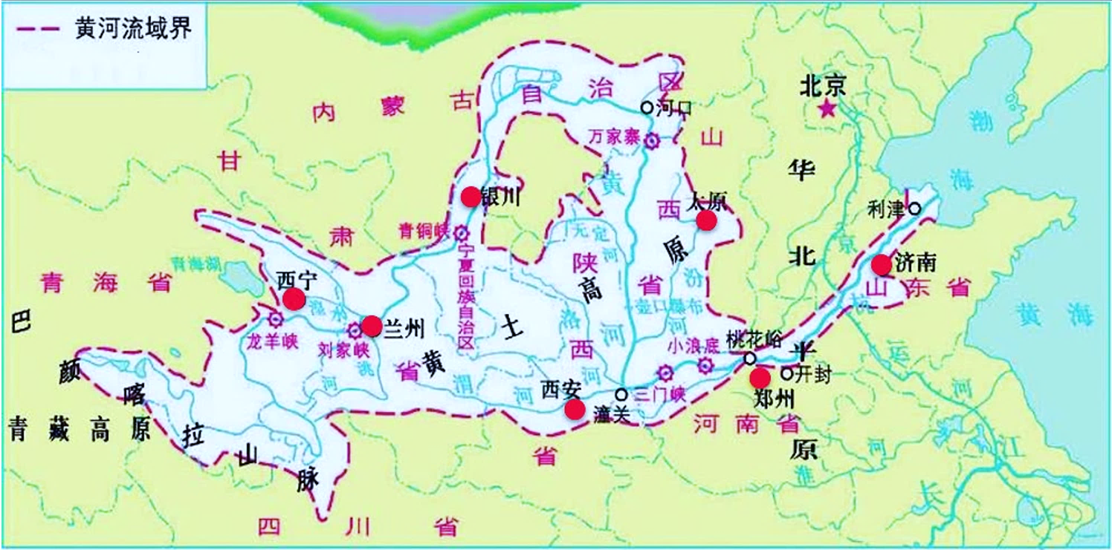
水循环的地理意义
在黄河的水循环过程中，还涉及到很多能量传递：
水汽输送的动力主要是大气环流（太阳能）
水蒸气
水蒸气
放热：
势能转换为动能
意义3：水循环对到达地表的太阳辐射起着吸收、转化和传输的作用（能量交换）
吸热：
太阳能转化为势能
从更大尺度范围看，水循环缓解了不同纬度间热量收支不平衡
凝结降水
（雨雪雹等）
径流自高处流向低处（势能转换为动能）
水面

Slide 10
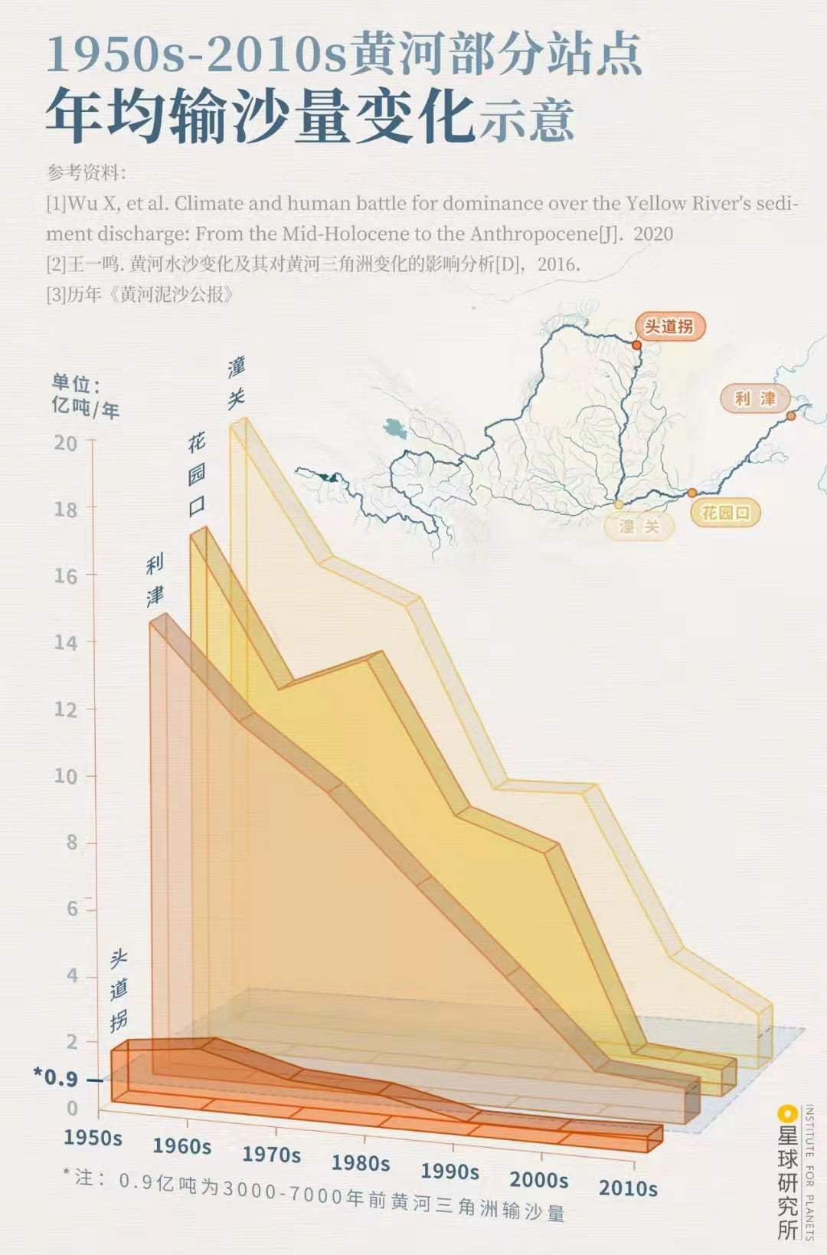
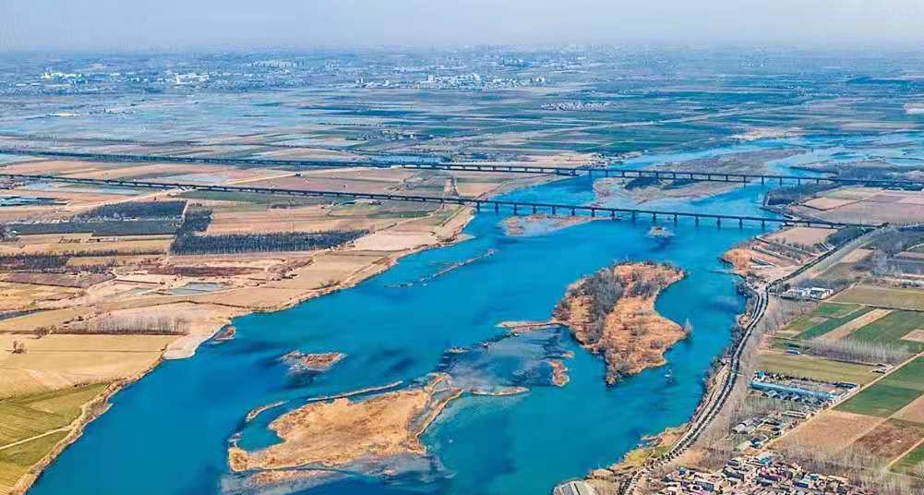
人类活动对水循环的影响
曾经黄河每年输沙量达到16亿吨，但近15年来，黄河年均输沙量只有2.7亿吨。
黄河输沙量明显减少，这是为什么？
黄河 洛阳段

Slide 11
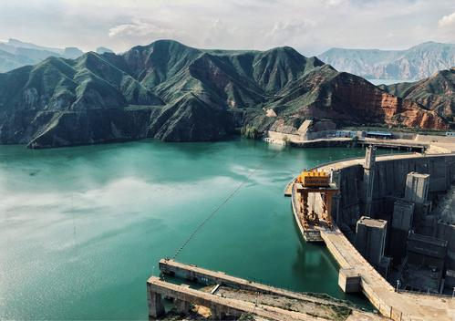
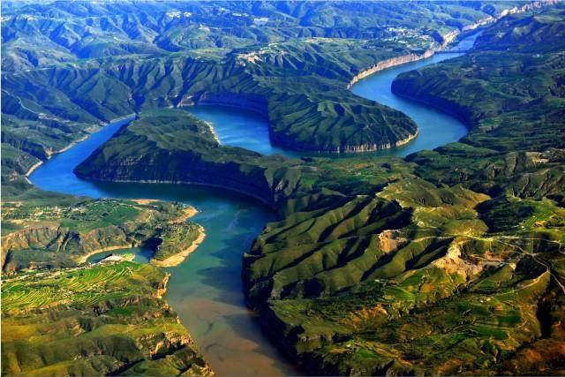
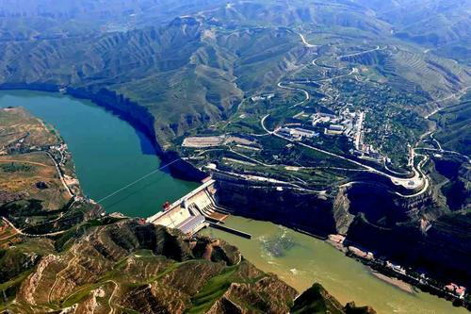
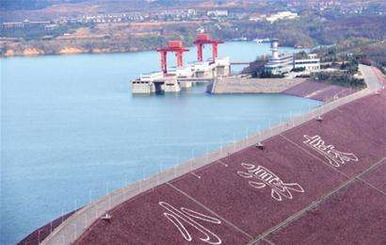
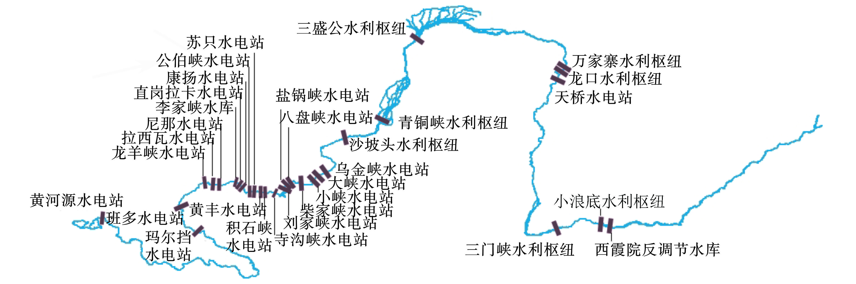
李家峡水库
青铜峡水库
万家寨水利枢纽
小浪底水利枢纽
思考：人类能够干预或控制水循环的哪些环节？

Slide 12
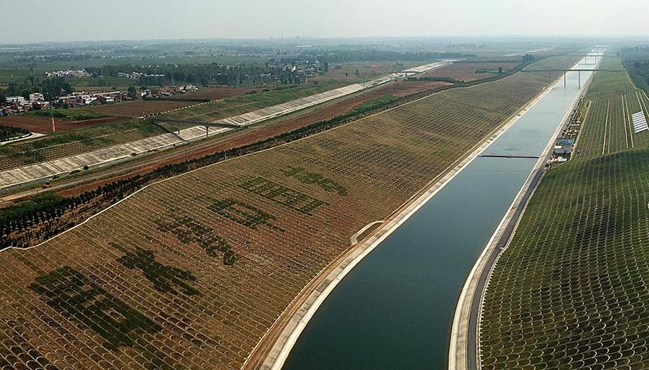
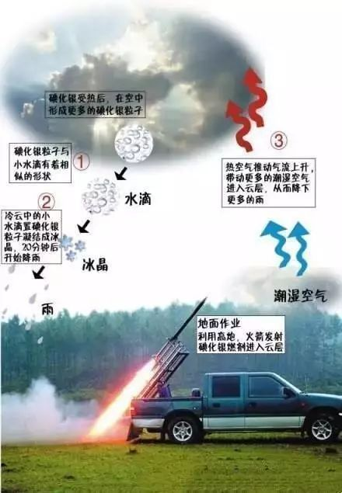
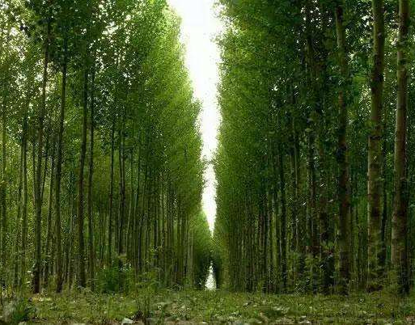
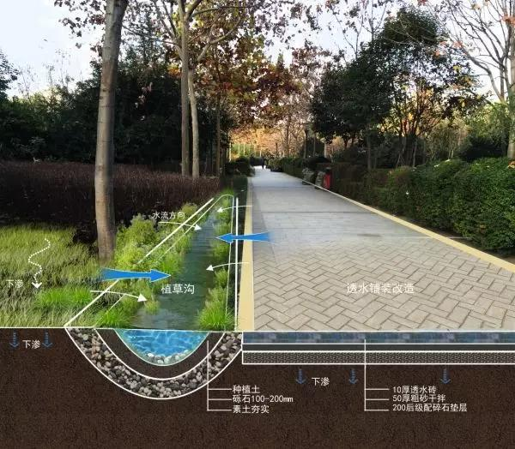
跨流域调水
植树造林
海绵城市
人工增雨

Slide 13
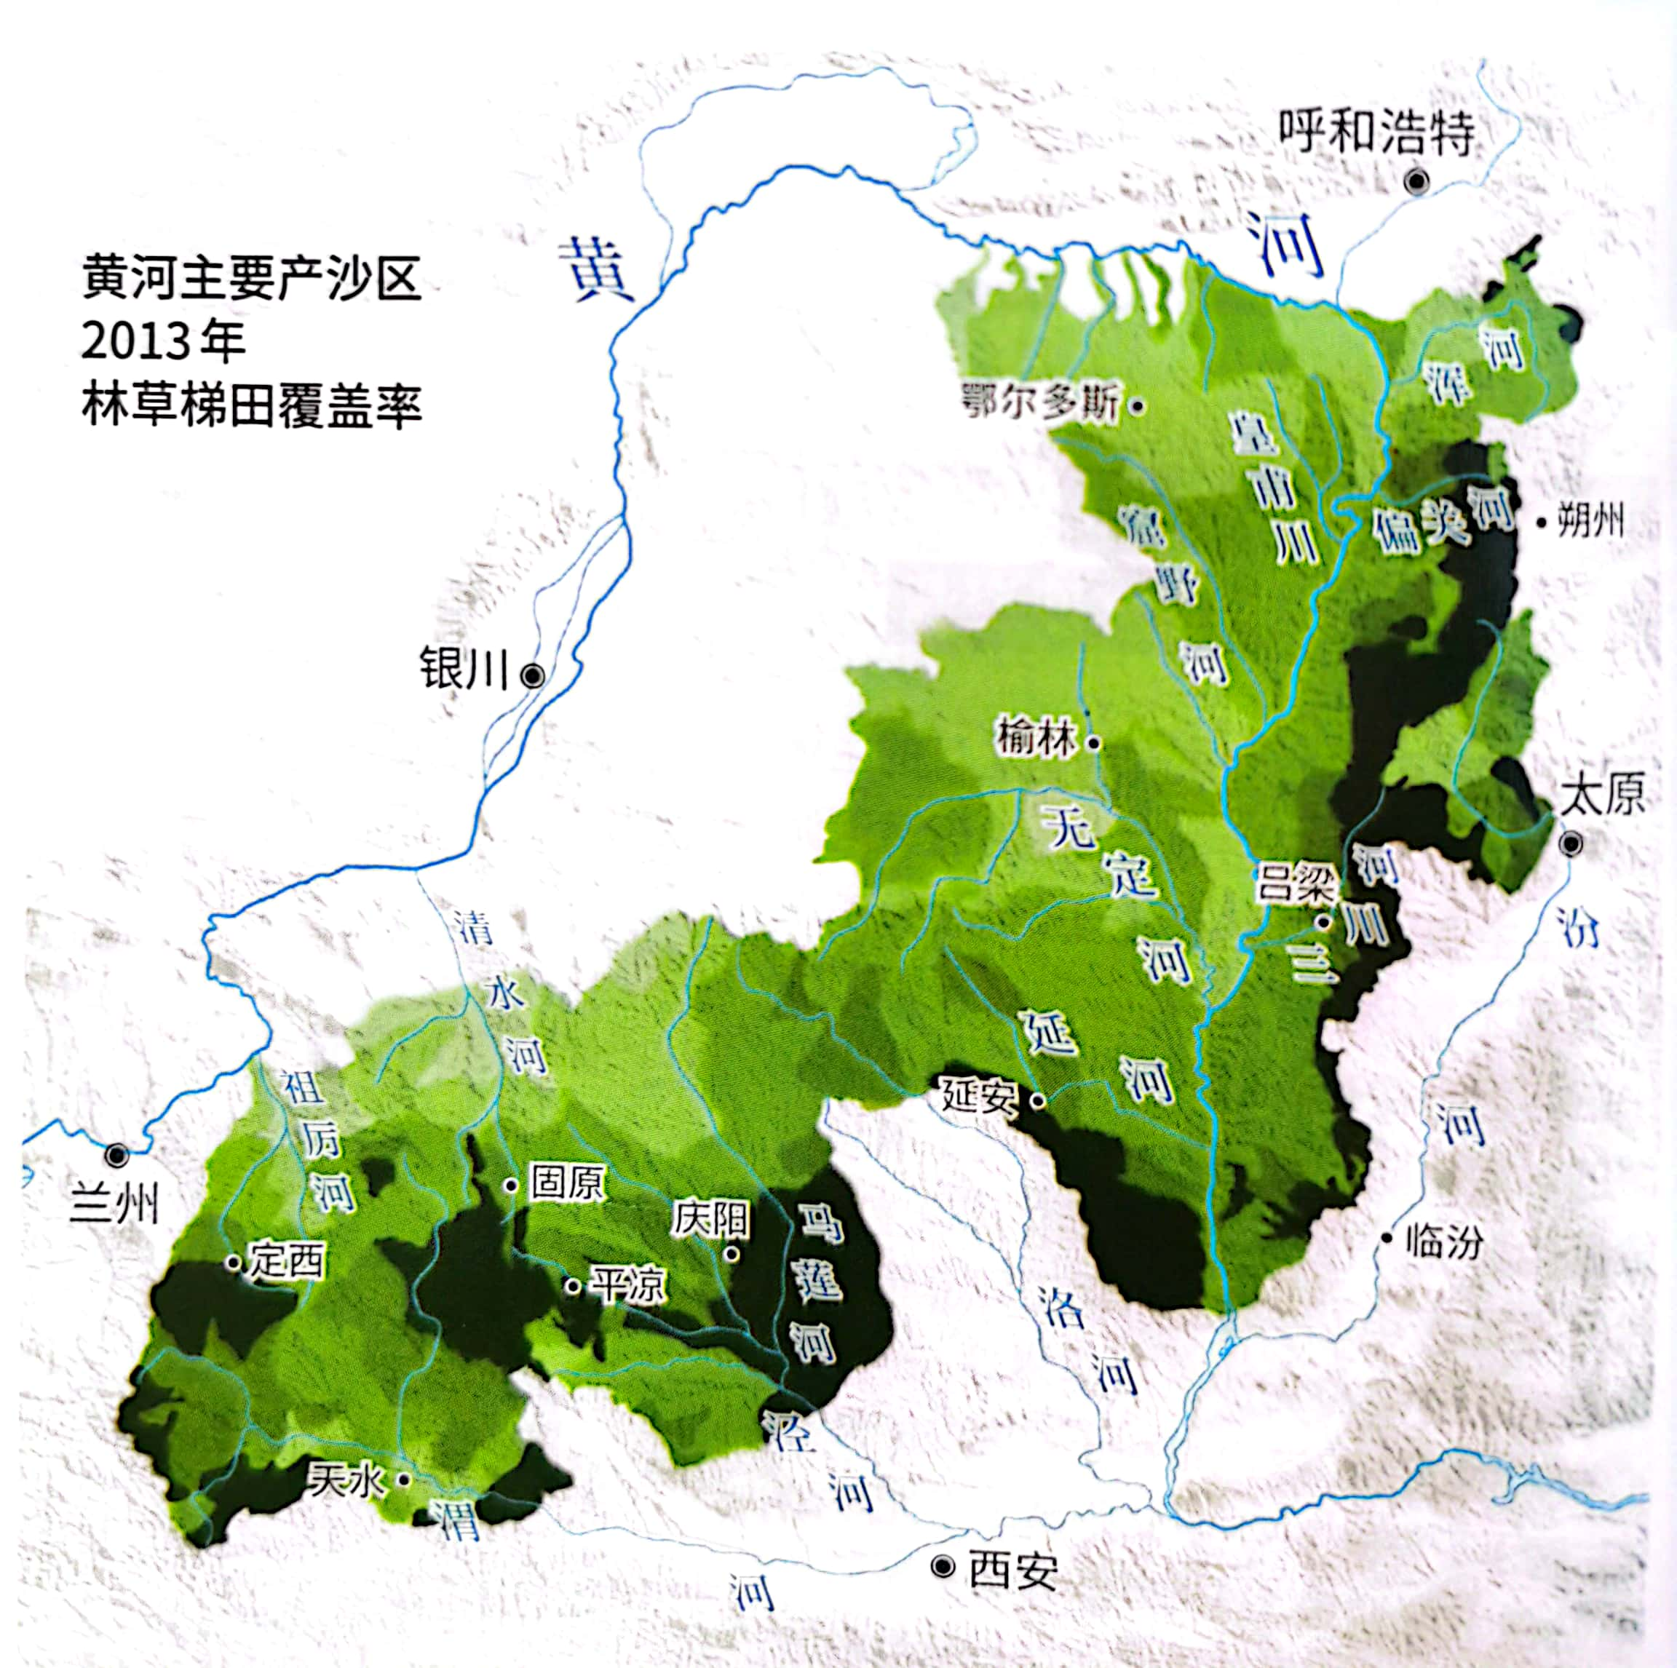
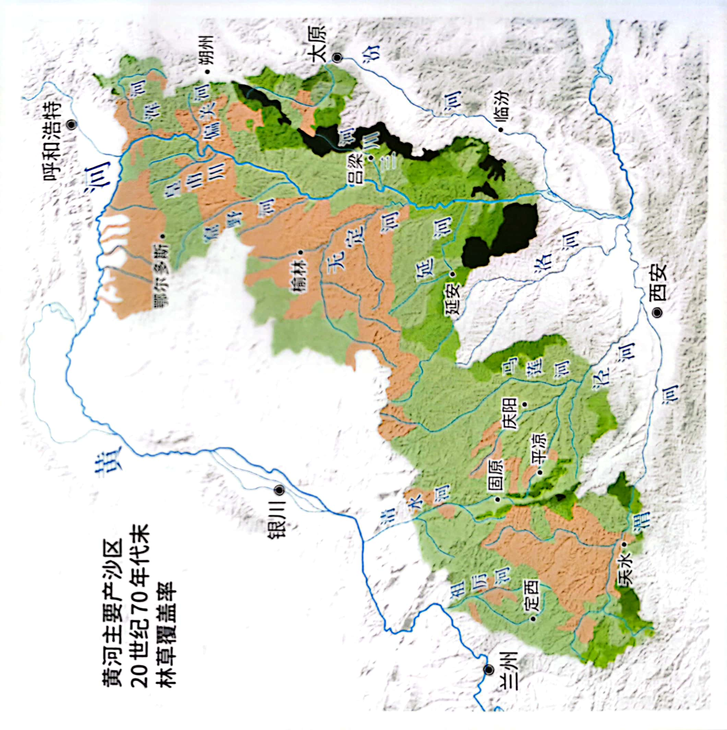
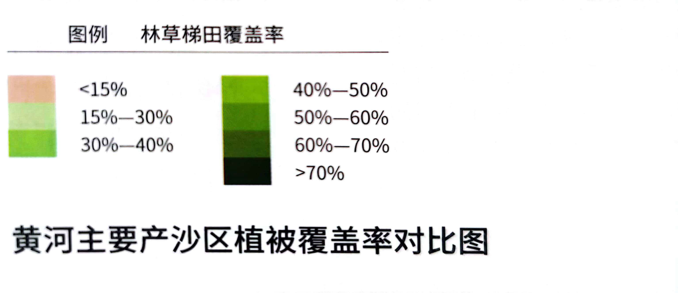
人类活动对水循环的影响
黄河的治理与黄土高原的水土保持密切相关，近年来，黄土高原的植被覆盖率有了比较明显的提高，按照“塬梁峁，林灌草”的方法开展水土保持工作，科学而高效。
思 考
植树造林通过影响水循环的哪些环节来治理水土流失的？

Slide 14

树 冠
截流水分（林冠截流），减小雨速，降低雨水对土壤的侵蚀；
蒸腾作用
讨论：
植被对水循环的哪些环节产生影响？
强烈吸收水分，减少雨水对地表土壤的侵蚀。雨水下渗量增多，地下径流增多，地表径流减少，洪峰水量减少，河流含沙量减少。
枯枝落叶
可以固持土壤，避免土壤流失。根系增大土壤孔隙，增加下渗量，
根 系

Slide 15
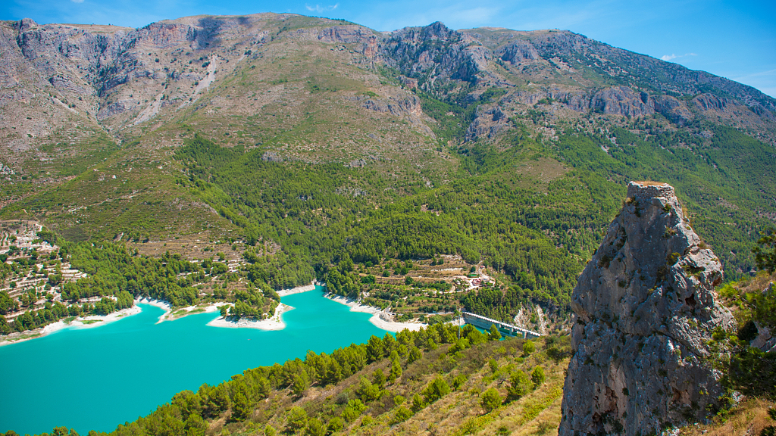
植树造林（陡坡）
修筑梯田（缓坡）
打坝淤地（沟谷）
影响水循环的环节

Slide 16
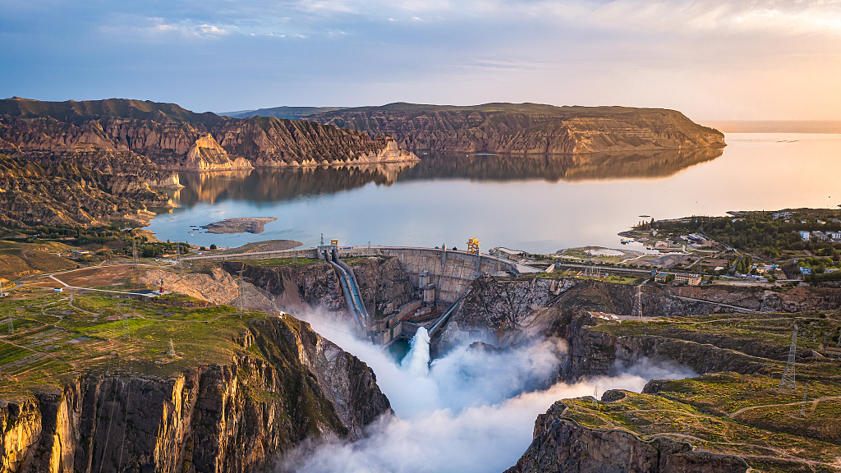
经过数十年的治理，黄河水清了，水土流失问题得到了缓解，洪涝灾害变少了。
图为龙羊峡水库大坝泄洪

Slide 17
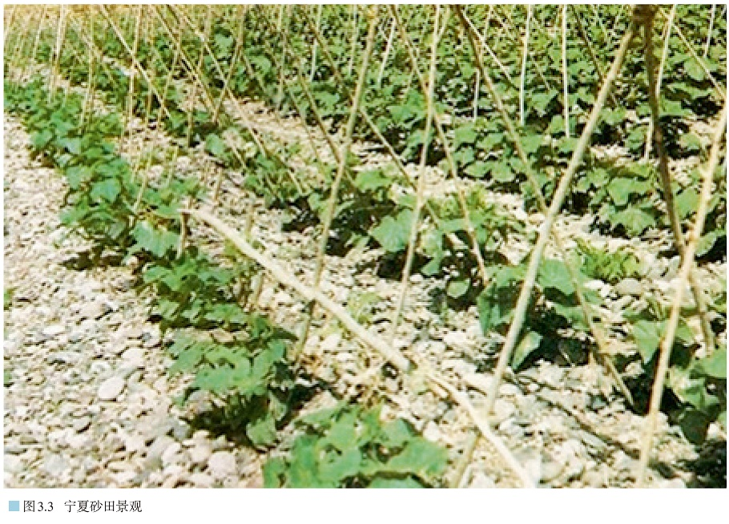
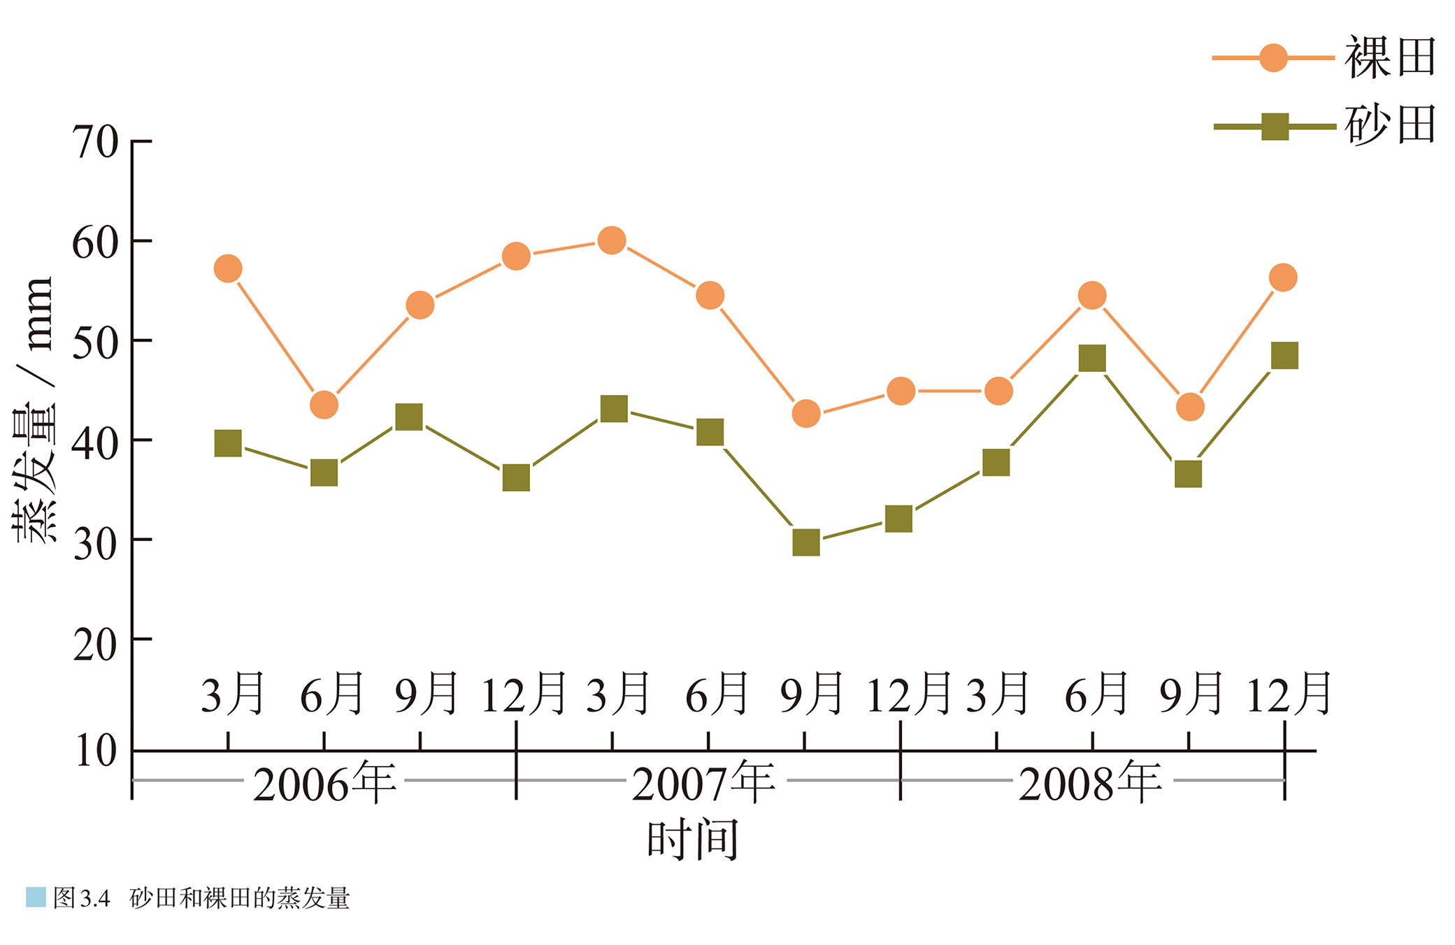
认识砂田影响的水循环环节
宁夏中部气候干旱，人们在耕作土壤表面铺设厚10-15厘米的砂石覆盖层，发展农作物种植，这就是砂田，砂田作物的产量较高，品质较好。
1.分析砂石覆盖层对水的下渗的影响。
与裸田相比，砂石覆盖层增加地表粗糙度，减少地表径流，结构空隙大、利于水分下渗。
读图3.2，比较砂田和裸田蒸发量的差异，说明砂石覆盖层对蒸发的影响
差异：砂田与裸田的蒸发量随季节变化的趋势较为相似。但无论何时，砂田的蒸发量总是小于裸田的蒸发量。
影响：说明砂石覆盖层可以阻隔阳光，减少蒸发量

Slide 18
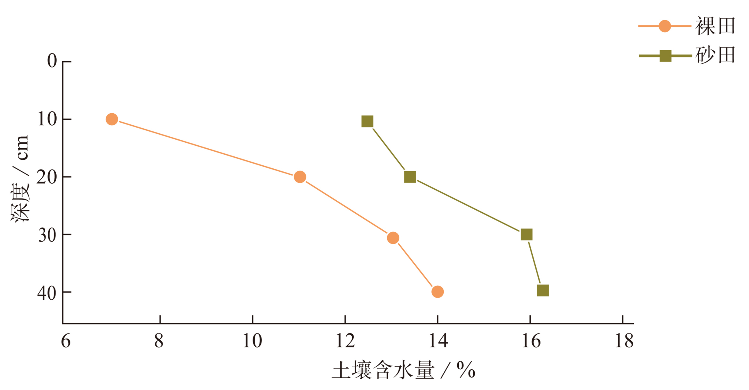
认识砂田影响的水循环环节
宁夏中部气候干旱，人们在耕作土壤表面铺设厚10-15厘米的砂石覆盖层，发展农作物种植，这就是砂田，砂田作物的产量较高，品质较好。
3.读图3.5，比较4月末砂田和裸田土壤含水量，归纳砂田影响的水循环及其作用
砂石会影响水循环的下渗、蒸发和径流环节，可以起到透水、保湿、减少水分蒸发、增加昼夜温差等作用。

Slide 19
